Slide 1


Rikstäckande inom tvätt och drifthållning av avfallssystem

Slide 2

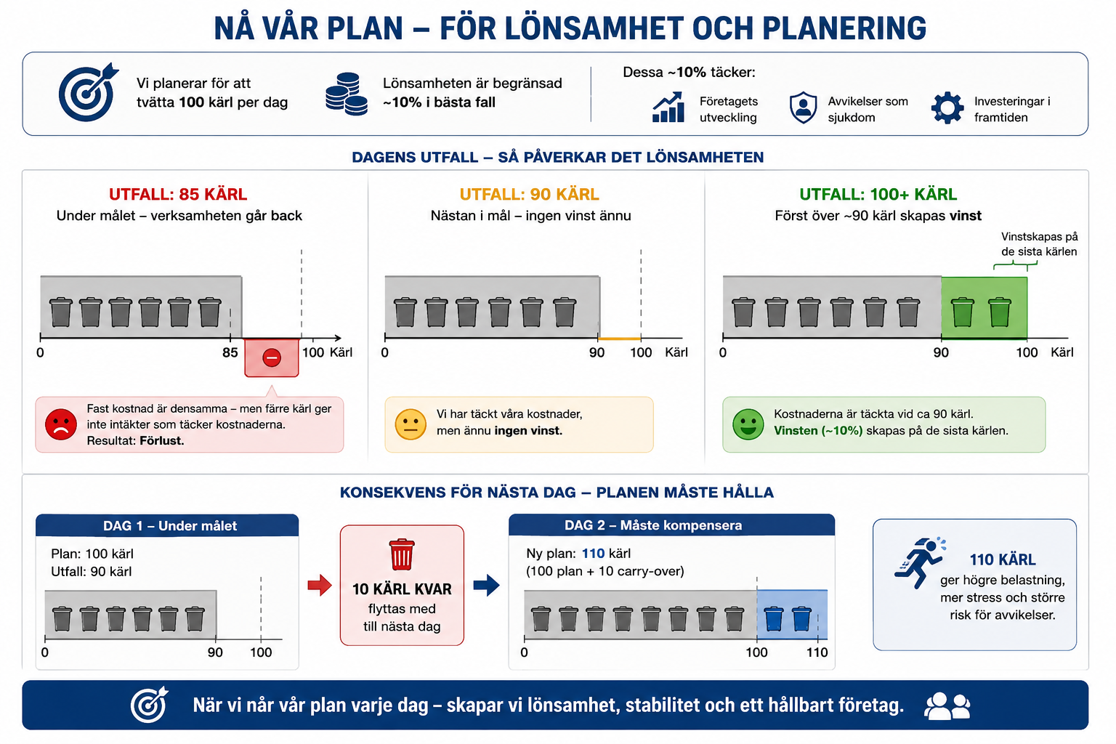
Det här är ett exempel på förutsättningarna

Slide 3
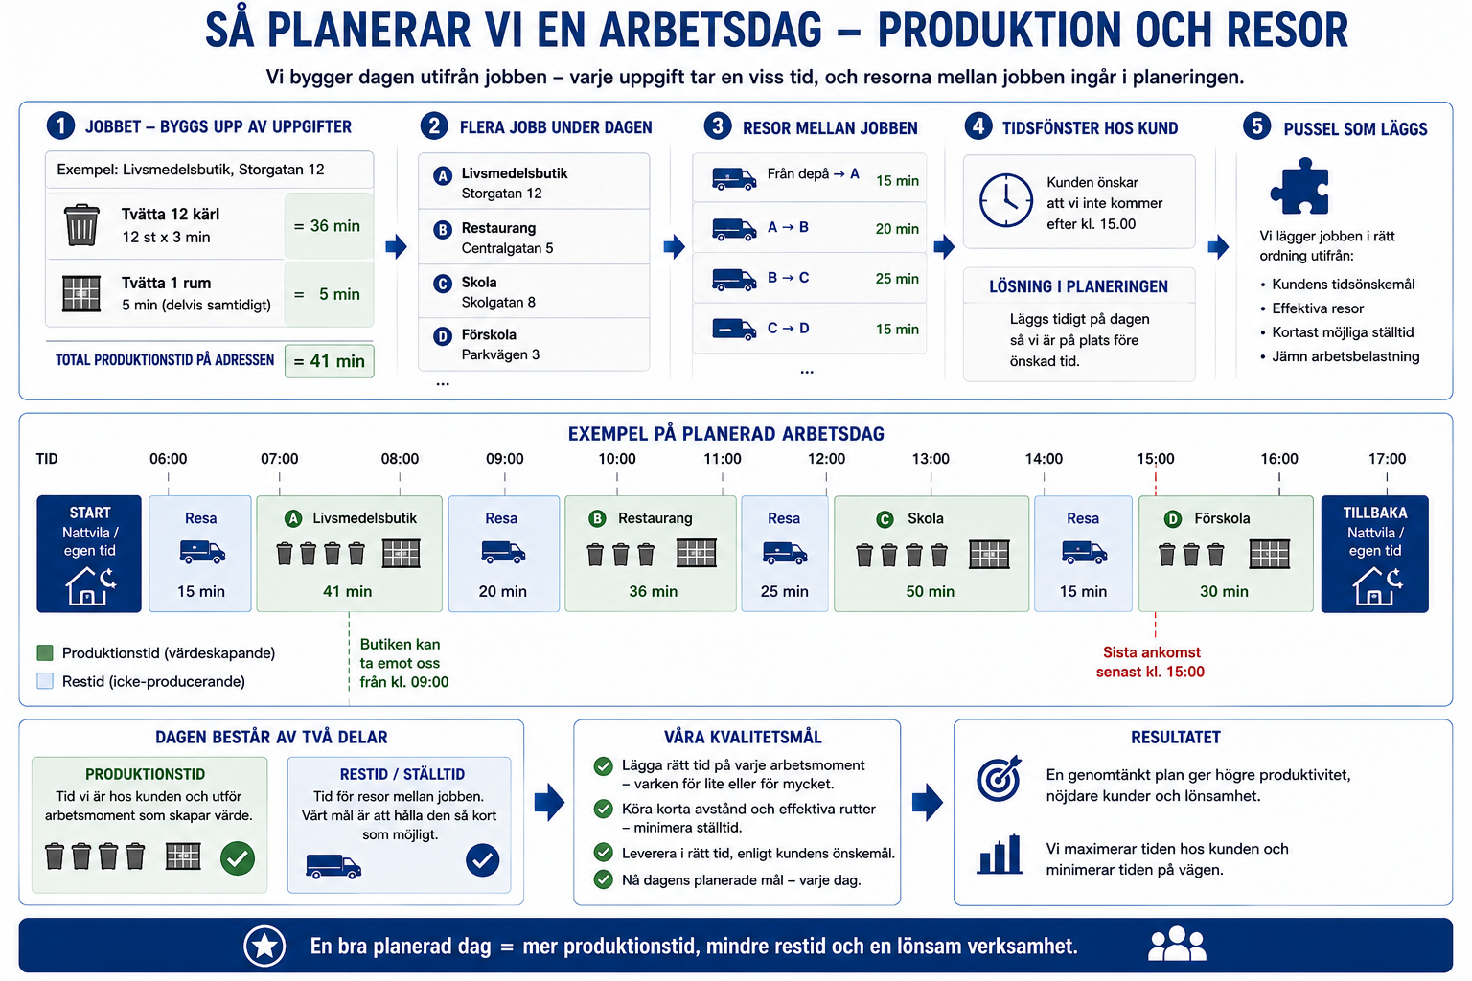
Så här planerar vi en dag

Slide 4
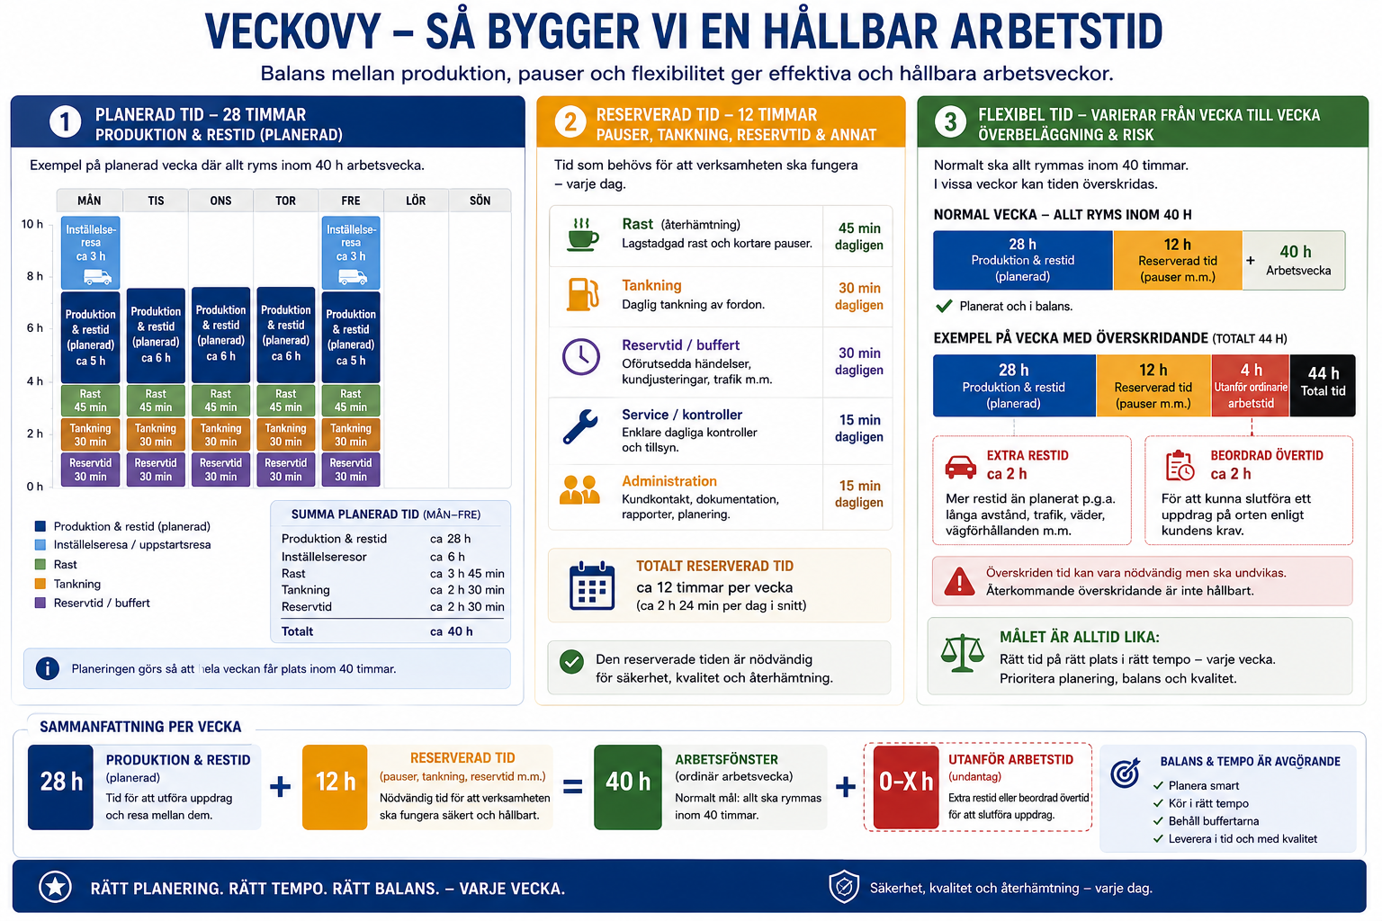
Så här planerar vi en vecka

Slide 5
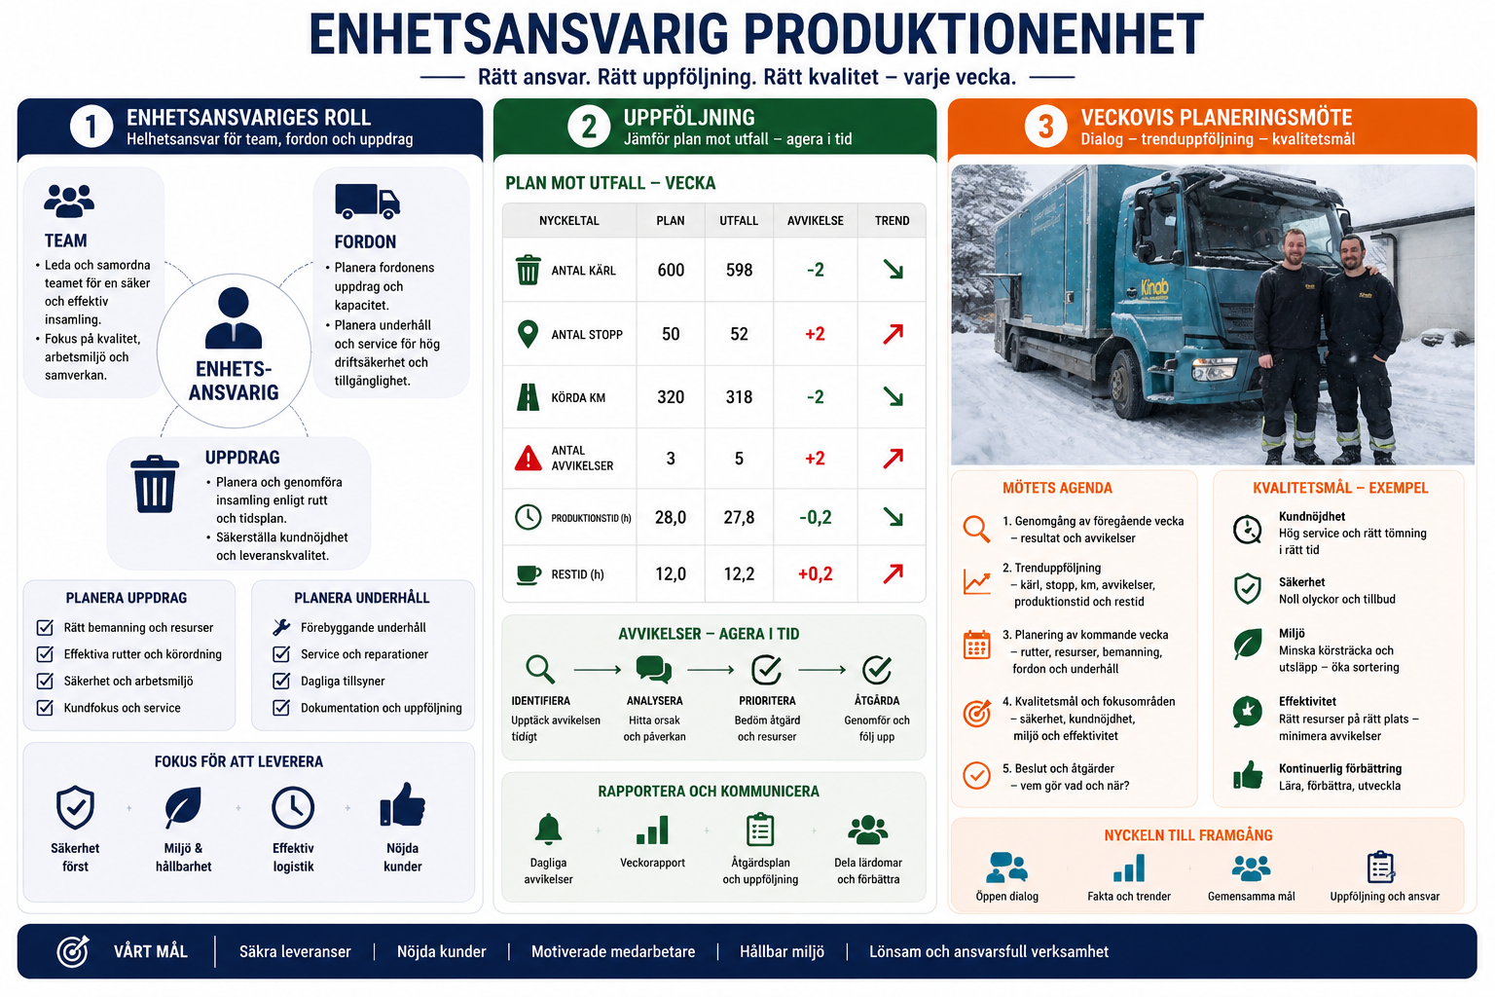
Ansvar enhetsansvarig

Slide 6

Samarbete med helhetsperspektiv
Läs mer på kinab.se. Kontakta oss på 010-457 71 30 eller order@kinab.se.

